Slide 1
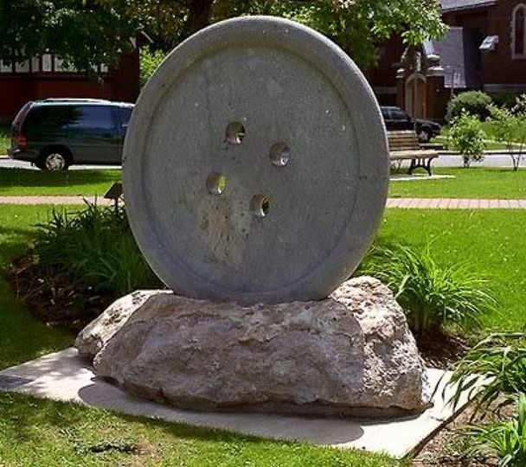
«Чудо пуговка»

Slide 2
Валющенко Виктория
МДОУ «Золотой ключик»
Старшая группа

Slide 3
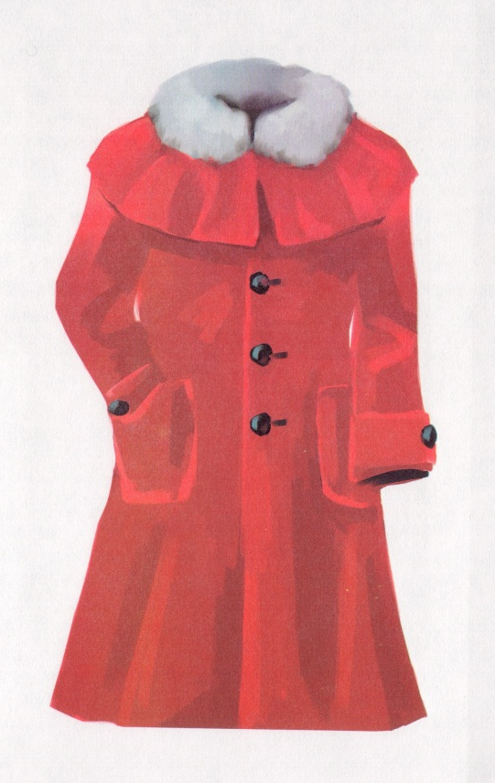
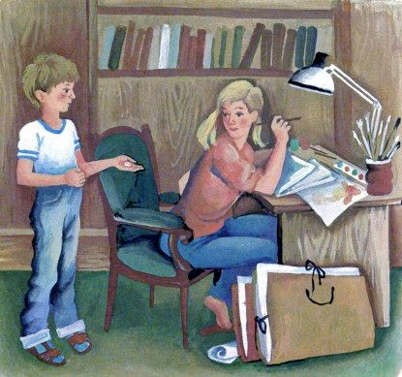
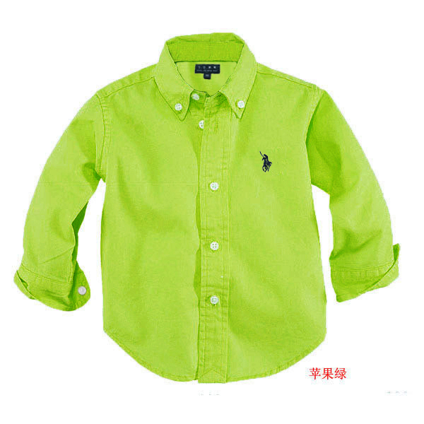
Актуальность: пуговицы сопровождают нас повсюду, придерживая наши юбки и брюки, застегивая манжеты на блузах и рубашках. Мы настолько привыкли к пуговицам, что вспоминаем о них только тогда, когда обнаруживаем их внезапную пропажу.

Slide 4
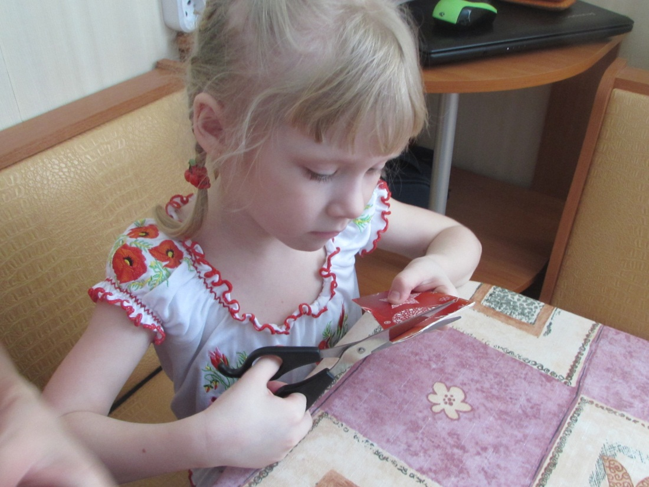
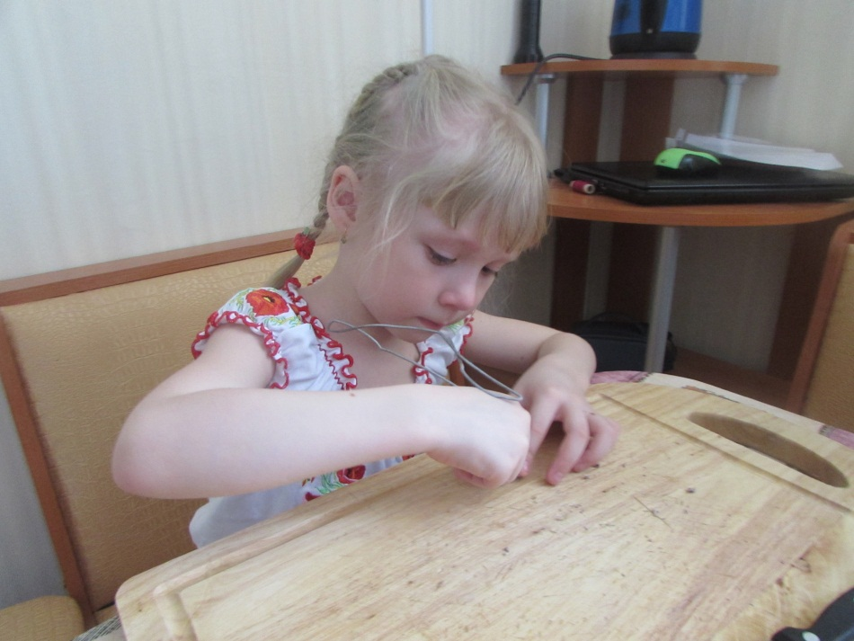
Гипотеза: я предположила, что пуговицы, которые создам своими руками, они будут такими же удобными и прочными.

Slide 5
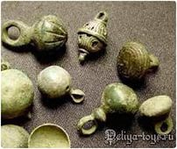
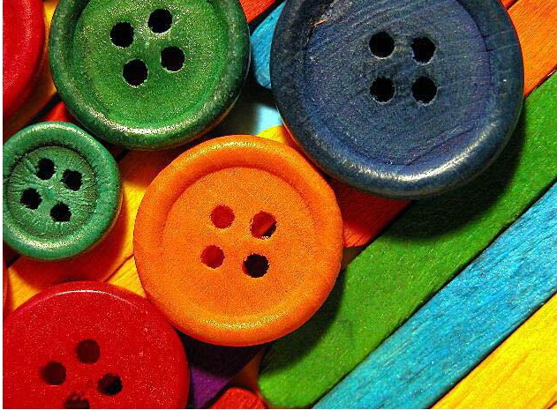
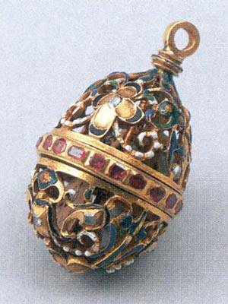
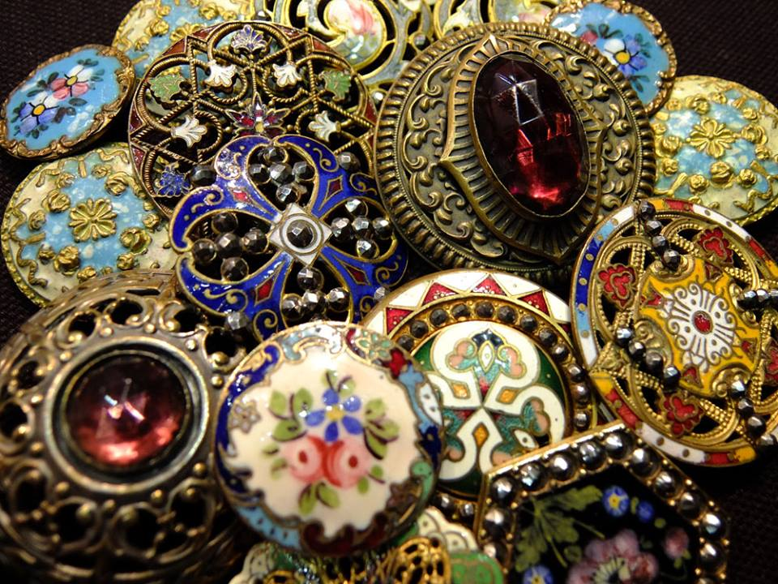
Цель моей работы: изготовить пуговицу своими руками из подручных материалов, выяснить историю возникновения пуговицы, какими бывают пуговицы в наше время.

Slide 6
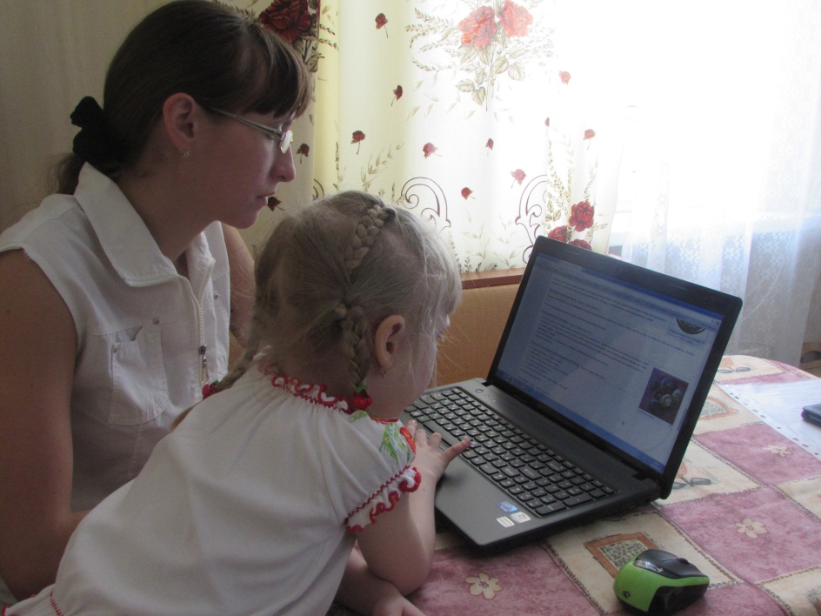
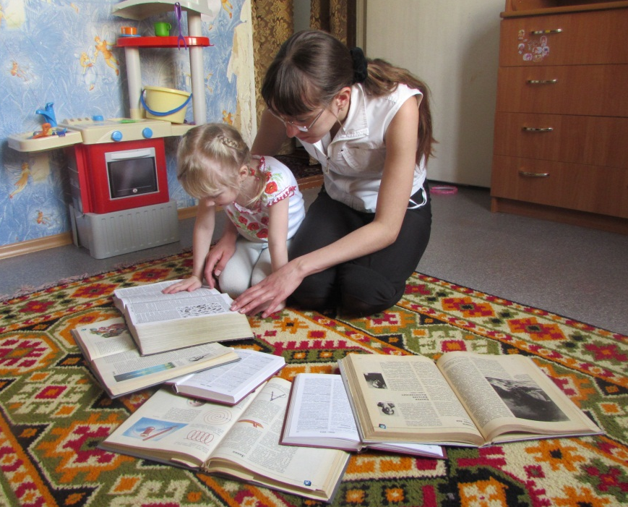
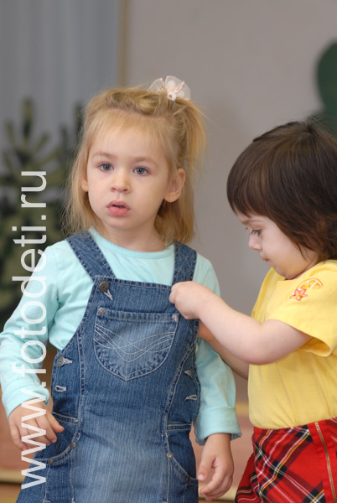
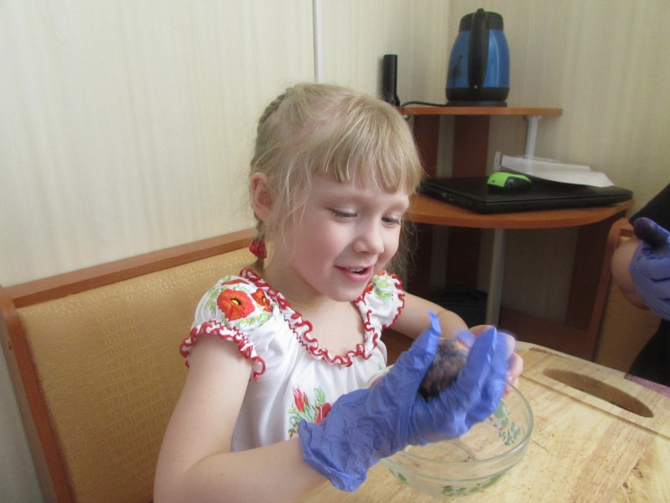
Перед собой я поставила такие задачи:

Slide 7
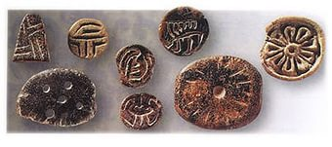

Slide 8
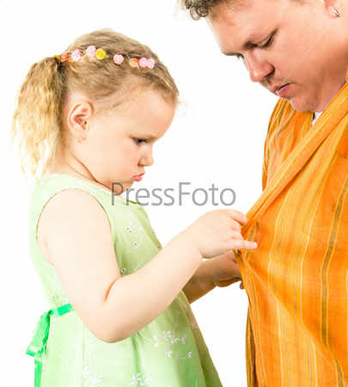
Функция пуговицы

Slide 9
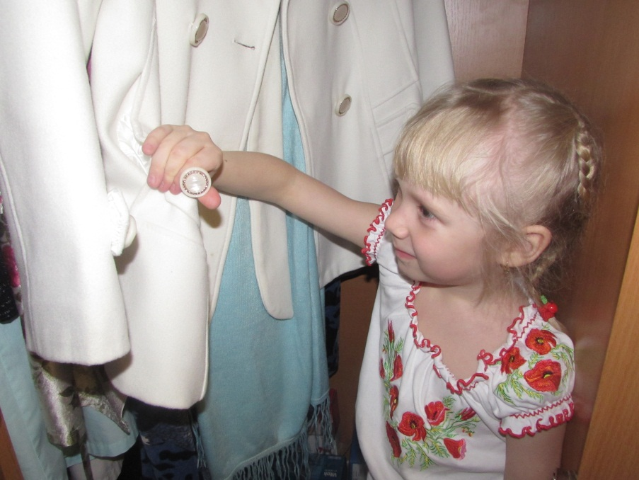
Это интересно:

Slide 10
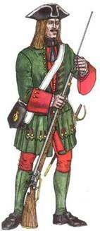

Slide 11
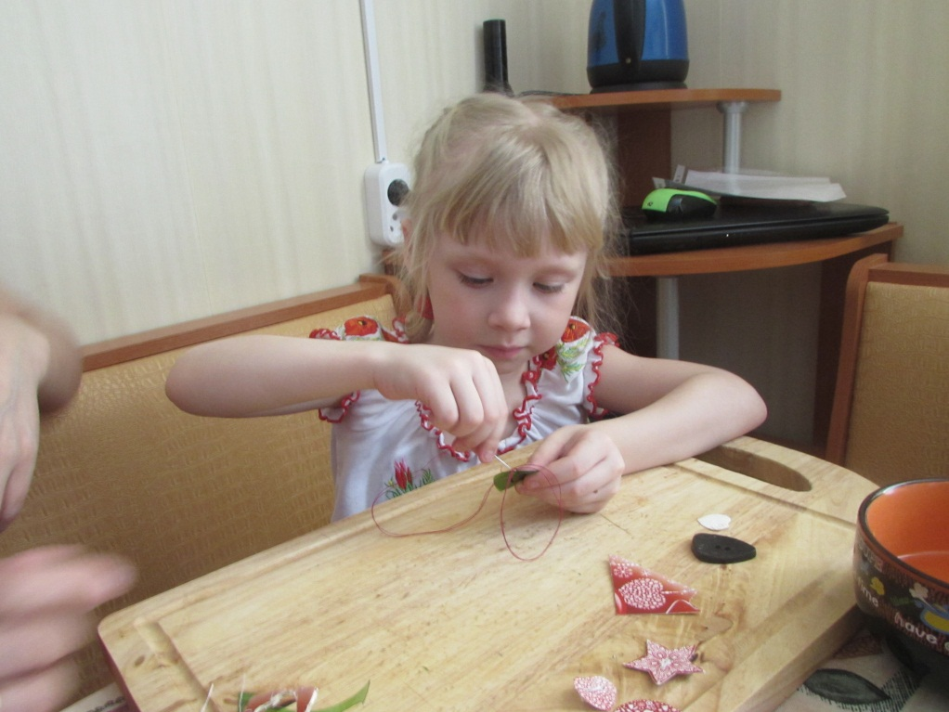
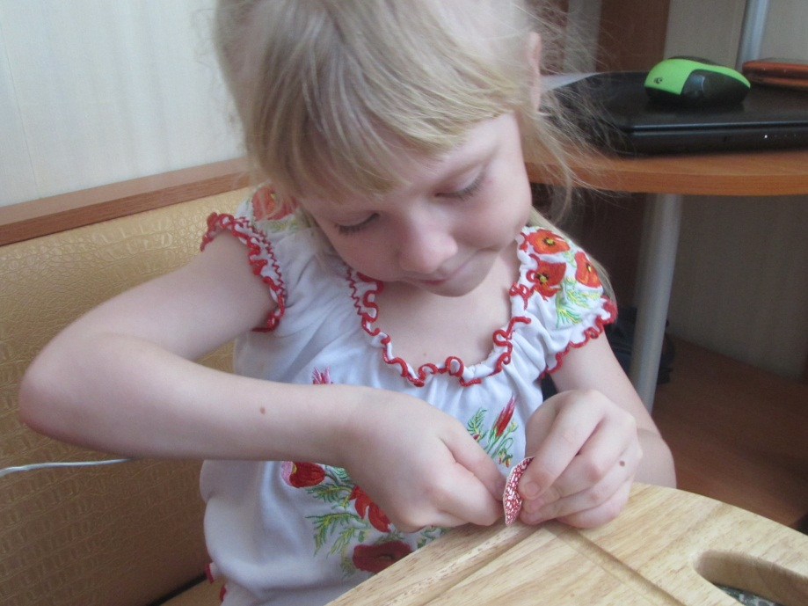
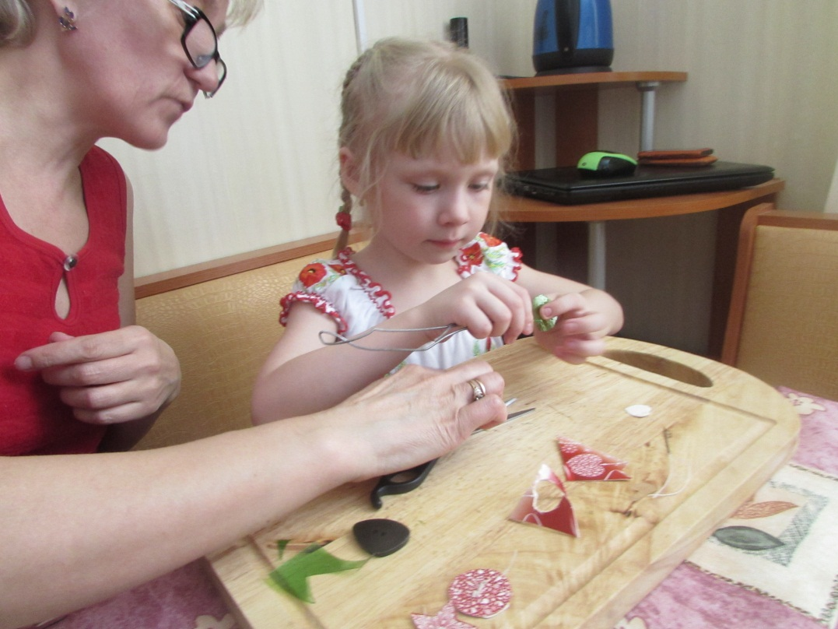

Slide 12
Моя гипотеза не подтвердилась. Оказалось, что пуговицы созданные мной не прочные, не практичные и неудобные, а деревянная пуговица изготовленная моим папой оказалась прочная и красивая, но это требует особого умения и специального инструмента.

